Slide 1
SFŽP ČR
Nabídka podpory ze SFŽP ČR
Mgr. Martin Kubica
Klub komunálních politiků KDU-ČSL Královéhradeckého kraje

Slide 2
Projekty a podpory v oblasti ŽP
Státní fond životního prostředí ČR přispívá od roku 1992 zásadním způsobem na investice do ochrany a zlepšování životního prostředí.
Spolufinancuje především projekty na ochranu vod, zlepšování kvality ovzduší, využití obnovitelných zdrojů energie, nakládání s odpady, ochranu přírody a krajiny a environmentální vzdělávání.
Operační program Životní prostředí
Národní programy a program Zelená úsporám

Slide 3
Stručně o SFŽP ČR
Mezi hlavní činnosti fondu patří:
  konzultační a poradenská činnost,
  příjem žádostí o podporu a jejich vyhodnocování,
  příprava podkladů pro schválení podpory a smluvní agenda pro poskytování podpor,
  uvolňování finančních prostředků příjemcům podpory,
  kontrola využití prostředků,
  závěrečné vyhodnocování využití poskytnutých prostředků a dosažených ekologických efektů.

Slide 4
Operační program Životní prostředí

Slide 5
Obsah
  OPŽP – krátké představení
  Stručně - projektový cyklus příjmu žádosti o podporu (popis jednotlivých etap, rozbor nedostatků a návrh doporučení)
  Základní pojmy příjmu žádostí
  Obecná část příjmu žádostí (typy žadatelů, místní příslušnost KP)
  Zvláštní část příjmu žádostí (Bene-fill)

Slide 6
OPŽP – druhý největší operační program
Finanční nástroj pro čerpání prostředků z fondů Evropské unie
V letech 2007–2013 pro projekty ochrany a zlepšování kvality životního prostředí určeno z Fondu soudržnosti a ERDF 4,9 miliardy €
Dalších 306 milionů € je připraveno na spolufinancování ze SFŽP ČR a kapitoly MŽP
Do pol. září 2012 schváleno k rozdělení
86 miliard Kč
Na účty příjemců odesláno přes 35 miliard Kč
6

Slide 7
OPŽP – 8 prioritních os
Číslo a název prioritní osy | Fond | Podíl na alokaci | Příspěvek z fondů EU [€] | Příspěvek z fondů EU [CZK]
1. Zlepšování vodohospodářské infrastruktury a snižování rizika povodní | FS | 40,44% | 1 988 552 501 | 50 080 412 103
2. Zlepšování kvality ovzduší a snižování emisí | FS | 12,89% | 634 146 020 | 16 010 344 325
3. Udržitelné využívání zdrojů energie | FS | 13,68% | 672 971 287 | 17 025 670 220
4. Zkvalitnění nakládání s odpady odstraňování starých ekologických zátěží | FS | 15,79% | 776 505 331 | 19 594 391 728
5. Omezování průmyslového znečištění snižování environmentálních rizik | ERDF | 1,23% | 60 605 709 | 1 524 162 240
6. Zlepšování stavu přírody a krajiny | ERDF | 12,19% | 599 423 825 | 15 129 983 782
7. Rozvoj infrastruktury pro environmentální vzdělávání, poradenství a osvětu | ERDF | 0,86% | 42 452 678 | 1 070 151 989
8. Technická asistence | FS | 2,91% | 143 209 747 | 3 615 987 901
Celkem | FS + ERDF | 100% | 4 917 867 098 | 124 051 104 290

Slide 8
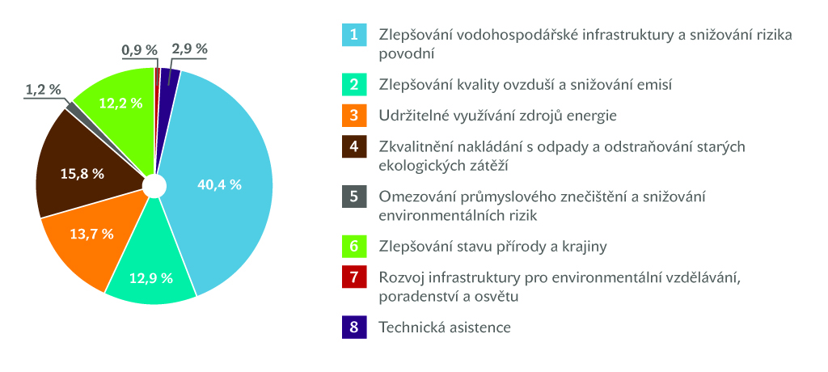
Podíl jednotlivých prioritních os

Slide 9
OPŽP – aktuální stav
9
Celkem vyhlášeno 42 výzev
Podáno 16 469 žádostí
Dotace schválena pro 7 037 projektů
Největší počet projektů – 2 403 schváleno v PO 6 – zlepšování stavu přírody a krajiny
Největší objem schválených prostředků v PO 1 - Zlepšování vodohospodářské infrastruktury a snižování rizika povodní – cca 41,4 miliard Kč

Slide 10
OPŽP – schválená podpora podle krajů

Slide 11
Částky převedené na účty příjemců podpory k 17. 09. 2012 (v Kč)
Částky převedené na účty příjemců podpory k 17. 09. 2012 (v Kč)
Oblast podpory | Počet žádosti o proplacení celkem | Žádosti o proplacení celkem z ERDF/FS | Žádosti o proplacení celkem z SFŽP/SR | Proplaceno z ERDF/FS | Proplaceno SFŽP/SR | Proplaceno celkem
1,1 | 1585 | 12 793 394 544 | 780 915 839 | 12 429 498 037 | 755 884 775 | 13 185 382 812
1,2 | 19 | 79 900 266 | 4 700 016 | 75 583 922 | 4 446 113 | 80 030 035
1,3 | 185 | 403 924 490 | 37 005 591 | 385 618 467 | 22 428 410 | 408 046 877
2,1 | 128 | 258 219 511 | 19 894 692 | 252 414 545 | 19 553 223 | 271 967 768
2,2 | 113 | 273 437 077 | 45 804 452 | 273 437 077 | 45 804 452 | 319 241 530
3,1 | 214 | 298 948 267 | 17 610 457 | 283 202 406 | 16 661 711 | 299 864 117
3,2 | 2569 | 7 989 165 751 | 469 300 834 | 7 903 965 302 | 455 863 600 | 8 359 828 902
4,1 | 1484 | 4 930 513 424 | 540 639 317 | 4 846 760 349 | 531 712 115 | 5 378 472 464
4,2 | 241 | 1 564 996 467 | 111 005 040 | 1 541 488 173 | 99 626 293 | 1 641 114 466
5,1 | 98 | 391 861 089 | 62 215 620 | 389 127 474 | 45 869 676 | 434 997 150
6,1 | 66 | 104 045 657 | 18 014 293 | 102 783 096 | 17 825 179 | 120 608 275
6,2 | 305 | 527 505 171 | 57 137 156 | 520 417 598 | 55 086 565 | 575 504 163
6,3 | 424 | 312 269 002 | 28 457 633 | 307 010 632 | 27 286 477 | 334 297 109
6,4 | 1739 | 2 628 141 216 | 290 960 506 | 2 585 631 873 | 285 163 350 | 2 870 795 224
6,5 | 666 | 654 282 722 | 47 596 104 | 635 166 307 | 42 977 896 | 678 144 203
6,6 | 148 | 225 023 578 | 21 477 730 | 223 110 809 | 13 124 162 | 236 234 971
7,1 | 97 | 296 532 282 | 22 498 888 | 296 108 414 | 22 473 954 | 318 582 369
Celkem | 10 081 | 33 732 160 514 | 2 575 234 166 | 33 051 324 483 | 2 461 787 952 | 35 513 112 435

Slide 12
Schválená podpora a alokace OPŽP dle oblastí podpory k 17. 09. 2012
Schválená podpora a alokace OPŽP dle oblastí podpory k 17. 09. 2012
Oblast podpory | Počet projektů | Celkové náklady projektů | Celkové způsobilé výdaje | Podpora ERDF/FS | Příspěvek SR/SFŽP | Celková schválená výše podpory | Celková alokace ERDF/FS | Alokace k vyčerpání ERDF/FS | Alokace k vyčerpání v procentech
1,1 | 477 | 55 423 886 560 | 39 573 305 165 | 33 610 309 556 | 2 005 665 070 | 35 615 974 626 | 37 069 668 119 | 3 459 358 563 | 9,33
1,2 | 49 | 5 270 775 742 | 3 822 353 528 | 3 247 933 028 | 191 117 676 | 3 439 050 704 | 6 245 725 644 | 2 997 792 616 | 48,00
1,3 | 320 | 2 665 481 833 | 2 486 035 566 | 2 113 130 227 | 124 301 777 | 2 237 432 004 | 6 233 368 905 | 4 120 238 678 | 66,10
2,1 | 109 | 947 726 381 | 687 138 428 | 532 643 784 | 38 458 262 | 571 102 046 | 8 681 880 343 | 8 149 236 560 | 93,86
2,2 | 152 | 9 553 454 394 | 7 271 749 952 | 2 787 709 290 | 480 339 713 | 3 268 049 003 | 7 119 136 037 | 4 331 426 747 | 60,84
3,1 | 448 | 3 722 285 579 | 2 652 167 885 | 1 952 369 466 | 105 221 708 | 2 057 591 175 | 3 675 435 781 | 1 723 066 315 | 46,88
3,2 | 1533 | 19 686 460 120 | 12 100 328 996 | 10 098 257 760 | 569 489 333 | 10 667 747 093 | 13 092 989 777 | 2 994 732 017 | 22,87
4,1 | 1005 | 14 263 967 568 | 11 971 585 179 | 7 569 939 886 | 829 888 612 | 8 399 828 498 | 12 963 282 839 | 5 393 342 952 | 41,60
4,2 | 139 | 5 858 229 464 | 4 837 601 154 | 4 064 917 277 | 288 923 754 | 4 353 841 030 | 6 384 900 494 | 2 319 983 217 | 36,34
5,1 | 85 | 2 173 346 896 | 1 806 633 790 | 927 763 797 | 131 425 781 | 1 059 189 577 | 1 510 112 451 | 582 348 655 | 38,56
6,1 | 39 | 676 537 473 | 653 074 361 | 580 606 796 | 72 467 565 | 653 074 361 | 746 792 166 | 166 185 370 | 22,25
6,2 | 200 | 2 175 638 472 | 1 930 006 433 | 1 603 919 623 | 130 855 072 | 1 734 774 695 | 2 837 810 261 | 1 233 890 638 | 43,48
6,3 | 400 | 1 700 529 476 | 1 551 569 070 | 1 332 278 683 | 101 017 041 | 1 433 295 724 | 1 941 659 642 | 609 380 959 | 31,38
6,4 | 799 | 5 128 439 698 | 4 861 671 940 | 4 003 625 545 | 385 046 757 | 4 388 672 303 | 5 600 941 283 | 1 597 315 738 | 28,52
6,5 | 777 | 2 627 673 116 | 2 352 982 135 | 1 804 375 068 | 135 853 829 | 1 940 228 897 | 2 165 697 309 | 361 322 241 | 16,68
6,6 | 187 | 1 178 648 497 | 1 092 919 592 | 928 981 647 | 54 645 977 | 983 627 624 | 1 642 942 785 | 713 961 138 | 43,46
7,1 | 29 | 1 096 790 534 | 986 822 043 | 810 703 193 | 77 436 645 | 888 139 839 | 1 057 793 378 | 247 090 184 | 23,36
celkem | 6748 | 134 149 871 802 | 100 637 945 217 | 77 969 464 627 | 5 722 154 572 | 83 691 619 198 | 118 970 137 215 | 41 000 672 588 | 34,46

Slide 13
„Legislativní rámec“ OPŽP
  Programový dokument OPŽP – nejobecnější, hierarchicky nejvyšší, schvaluje EK (cíle a celkový rámec programu, strategie, provázanost s jinými politikami, analýza problémů v životním prostředí, charakteristika prioritních os a definice financování programu)
  Implementační dokument OPŽP – pro realizaci programu nejdůležitější (rozpracovává jednotlivé prioritní osy, stanoví kruhy žadatelů, indikátory hodnocení žádostí, způsobilé výdaje, veřejné zakázky a veřejná podpora, finanční řízení programu)
  Směrnice MŽP č. 12/2012 – pro předkládání žádostí
  a o poskytování finančních prostředků pro projekty z OPŽP včetně spolufinancování ze SFŽP ČR a státního rozpočtu ČR – kapitoly 315 (životní prostředí) + přílohy

Slide 14
Legislativní rámec“ OPŽP
  Aktuální výzva MŽP ČR k podávání žádostí z OPŽP
  – definice otevřených oblastí podpory, časový harmonogram
  a základní pravidla a omezení pro konkrétní období
  Závazné pokyny pro žadatele a příjemce podpory v OPŽP
  – stanovení příloh k formuláři žádosti, zadávací řízení, publicita a propagace, zásady financování, žádost o platbu, archivace dokumentů, monitoring projektu
  Příručka pro žadatele - seznam zkratek, definice pojmů, etapy před podáním žádosti, podání žádosti, akceptace žádosti, základní podmínky realizace projektů
  Ostatní: např. Metodika pro zadávání veřejných zakázek, dokumenty k veřejné podpoře

Slide 15
„Mediální rámec“ OP ŽP
  www.opzp.cz (http://zadosti-opzp.sfzp.cz)
  www.sfzp.cz
  www.mzp.cz
  www.strukturalni-fondy.cz
  Časopis Priorita (lze objednat zasílání poštou)

Slide 16
„Informativní rámec“ OPŽP
  zelená bezplatná informační linka: 800 260 500
  emailová adresa: dotazy@sfzp.cz
  krajská pracoviště SFŽP ČR:
  Robert Müller, ul. Třída ČSA 383
  Hradec Králové AOPK

Slide 17
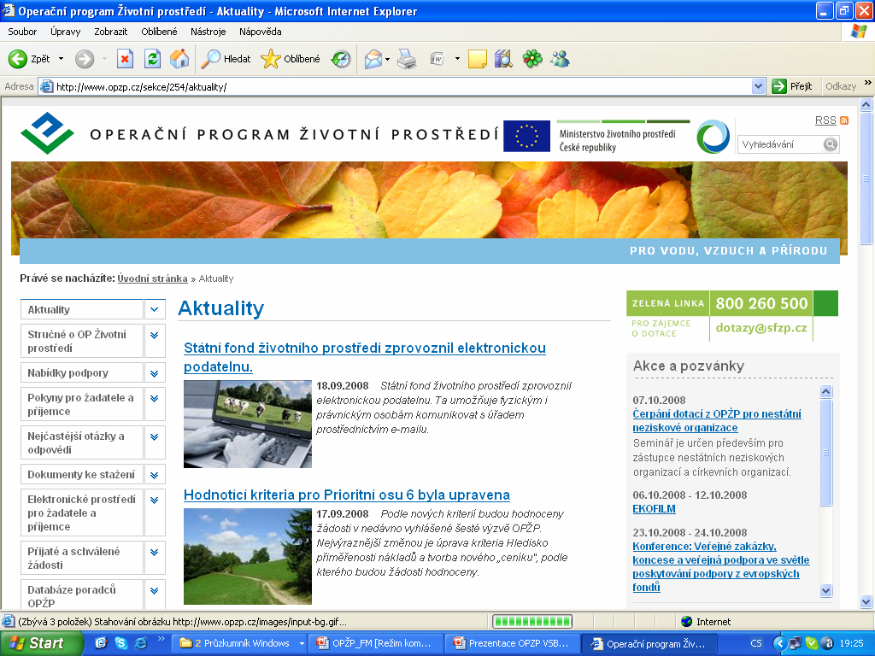
webové stránky

Slide 18
8 kroků před podáním žádosti
  Záměr žadatele – identifikace priority, oblasti
  a podoblasti podpory
  Identifikace typu žadatele
  Forma a výše podpory, pravidla veřejné podpory, finanční analýza
  Ověření objemu nákladů projektu, typ projektu a místo realizace
  Identifikace kritérií přijatelnosti projektu
  Seznámení se způsobilými výdaji dané oblasti
  Seznámení se základními podmínkami realizace projektu
  Seznámení se s aktuální výzvou

Slide 19
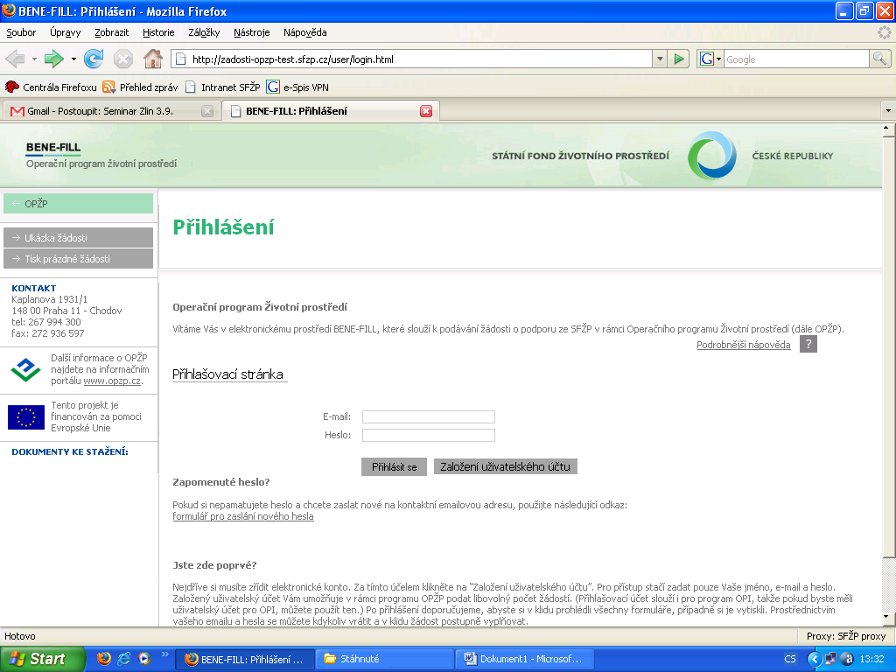
Přihlášení

Slide 20
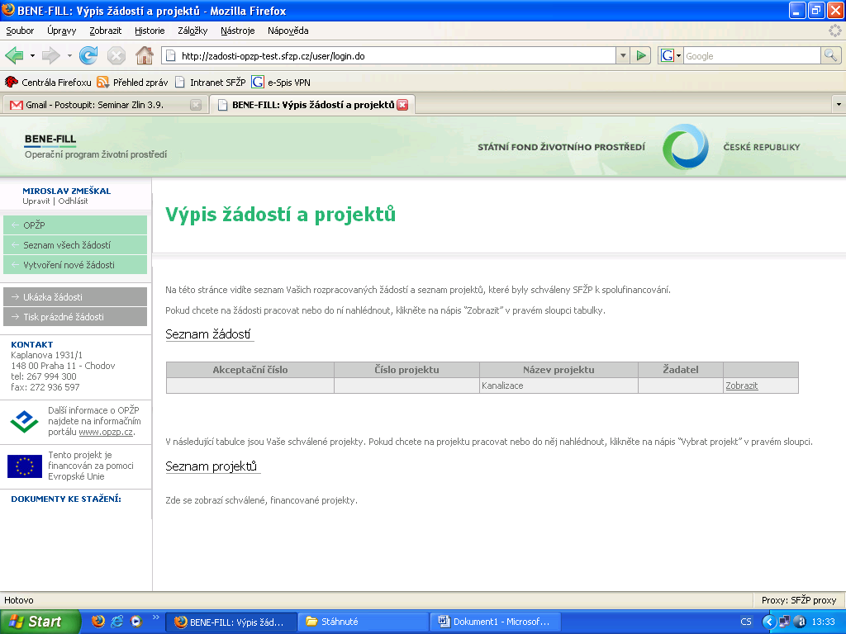
Výpis žádostí a projektů

Slide 21
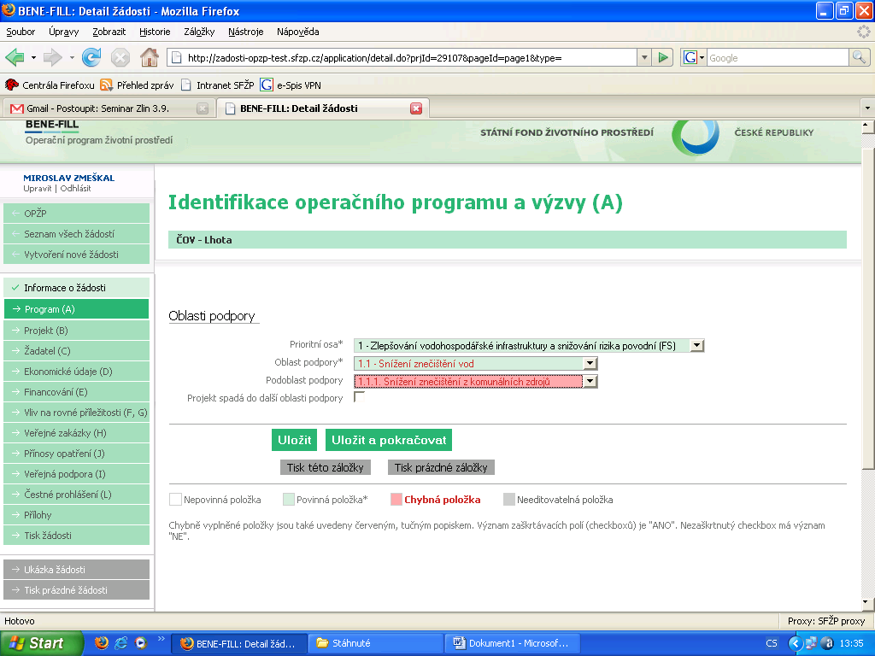
Identifikace operačního programu a výzvy

Slide 22
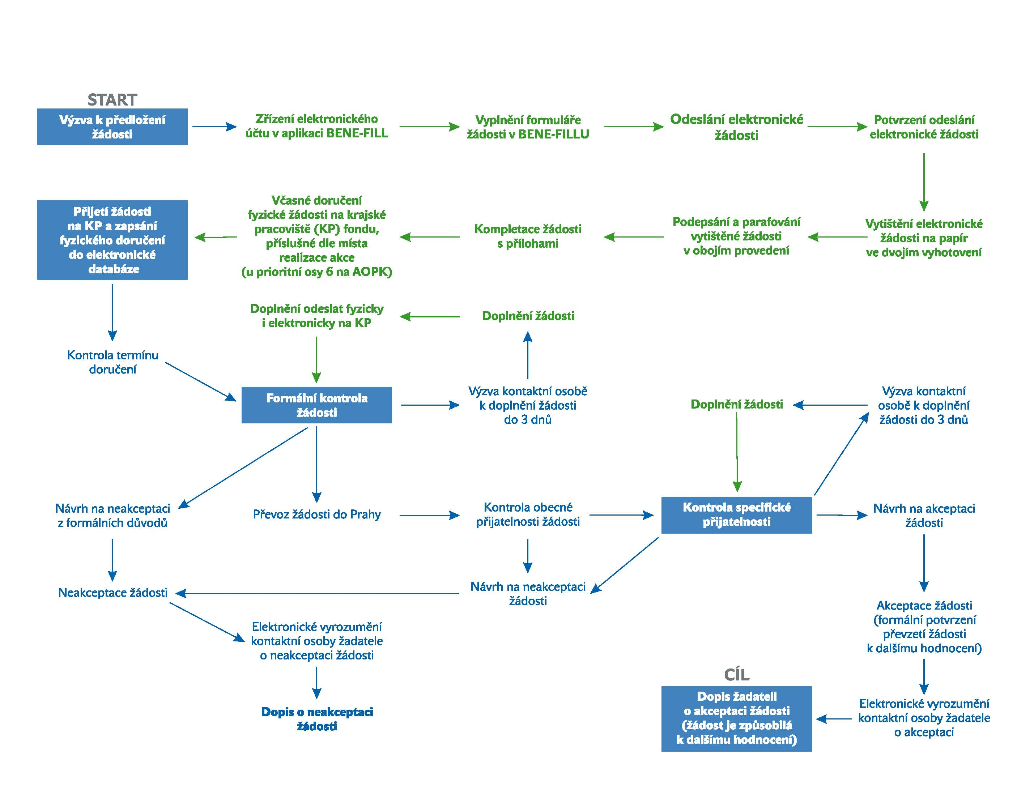
Administrace žádosti do její akceptace

Slide 23

Operační program Životní prostředí

Slide 24
Národní programy
dle Směrnice MŽP č.6/2010

Slide 25
Přehled příloh I – XI
Přílohy I Program ochrany ozónové vrstvy Země
Přílohy II Program na podporu výkupů pozemků ve zvláště chráněných územích, jejich ochranných pásmech významných krajinných prvcích
Přílohy III Program podpory environmentálního vzdělávání, osvěty a poradenství
Přílohy IV Program podpory obcí ležících v regionech NP
Přílohy V Program podpory zajištění monitoringu vod
Přílohy VI Program na podporu systému pro nakládání s autovraky
Přílohy VII Program podpory předkladatelů návrhů projektů z fondů EU

Slide 26
Přehled příloh I – XI
Přílohy VIII Program na podporu druhové diverzity neprodukčních rostlin a zachování jejich genových zdrojů
Přílohy IX Program pro vítěze ocenění Zelená stuha a Zelená stuha ČR – péče o zeleň a životní prostředí
Přílohy X Program podpory opatření na územích postižených povodní v roce 2010
Přílohy XI Program podpory ozdravných pobytů dětí z oblastí se zhoršenou kvalitou ovzduší.

Slide 27
Program
Zelená úsporám

Slide 28
Aktuální přehled stavu žádostí
Žádosti proplacené | 68 000 000 ks
- v hodnotě | přes 17 mld. Kč
Žádosti v administraci | 8 000 ks
K dispozici ještě | Cca 3,5 mld. Kč
Notes:
28

Slide 29
Aktuální přehled stavu žádostí – veřejné budovy
Pro veřejné budovy uvolněno 200 mil. Kč
Notes:
29

Slide 30
SFŽP ČR a OPŽP – kontakty
30
Bezplatná zelená linka +420 800 260 500
Poradenství přes e-mail: dotazy@sfzp.cz
Měsíčník Priorita o aktualitách v OPŽP
Webové stránky: www.sfzp.cz, www.zelenausporam.cz a www.opzp.cz

Slide 31
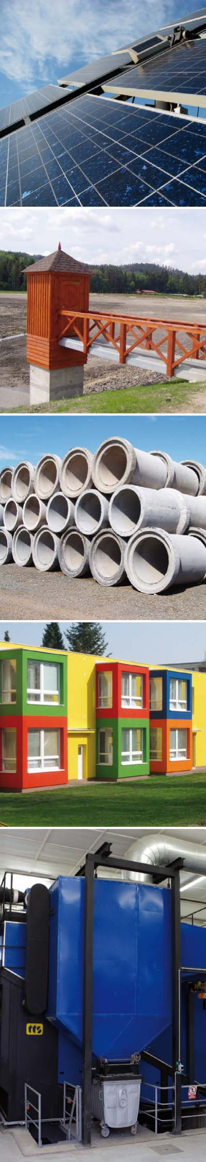

SFŽP ČR
Děkuji za pozornost
Mgr. Martin Kubica
vedoucí odboru projektů a příjmu žádostí
Státní fond životního prostředí České republiky
Kaplanova 1931/1, 148 00 Praha 11
korespondenční a kontaktní adresa: Olbrachtova 2006/9, 140 00 Praha 4,
tel.: +420 267 994 515
martin.kubica@sfzp.cz n www.sfzp.cz n zelená linka 800 260 500 n dotazy@sfzp.cz

